Slide 1

스크립트 언어
스크립트 언어
TERM-PROJECT
01
게임공학과 2016180001 고송지

Slide 2
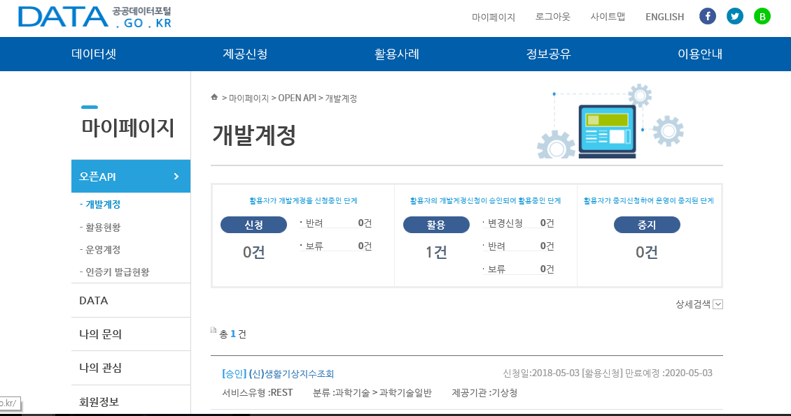
공공 데이터 포털 API

Slide 3
주차별 계획
주차 | 계획 | 세부 계획 | 시행
1~2주 | 파이썬 모듈, OpenAPI 조사 응용 앱 개발 예시 조사 , 기획발표 | 국가공공데이터 포털 활용사례조사 생활지수 정보 제공, ppt기획 발표
3~4주 | OpenAPI 연동 구현 다양한 검색 기능 구현 | 국가공공데이터포털 OpenAPI 활용 생활지수 검색 (열지수, 불쾌지수, 식중독지수, 자외선 지수)
5~6주 | 중간시연발표 | ppt 중간시연 발표
7~8주 | tkinter GUI 구현 다양한 통계 기능 구현 | 날짜 별 통계 자료 추출, 추가기능 구현
8주 | 최종구현 발표 | c/c++연동 최종발표

Slide 4
[ PROJECT ]
생활 기상지수
프로그램
다양한 기상지수 조회
START
열 지수

Slide 5
다양한 기상지수 조회
불쾌지수
START
PROJECT
다양한 기상지수 조회
식중독 지수

Slide 6
[ PROJECT ]
생활 기상지수
프로그램
다양한 기상지수 조회
FINISH
자외선 지수

Slide 7
THANK YOU

